Slide 1
Projet d’évaluation ML
Détection de fuites d’eau
Marc-Antoine Bernard
& Abdoul Aziz Toure
ESTIA – Master BIHAR 2025-2026

Slide 2
Contexte et enjeux
Présence de fuites non détectées sur les réseaux de distribution d’eau
  Pertes d’eau importantes et coûts opérationnels élevés
  Besoin d’un outil automatique d’aide à la décision
  Projet mené avec HUPI pour un opérateur public

Slide 3
Objectifs du projet
Analyser la consommation d’eau
  Prédire la consommation future des compteurs à partir de leurs historiques.
  Identifier la tendance de la consommation (hausse, stabilité, baisse).
  Classer les niveaux de consommation (faible, moyen, fort) pour caractériser les comportements des compteurs.

Slide 4
Données disponibles
Télérelevés quotidiens de 502 compteurs (2019–2024)
  Variables : consommation, date, identifiant compteur
  Données non labellisées et brutes
  Saisonnalité climatique marquée (Sud-Ouest)
  Période COVID non représentative

Slide 5
Information client
Focus sur les petits compteurs car les grosses fuites sont visibles
Détecter rapidement (cible 4 semaines) car la recherche terrain est longue
Détecter avec précision (100% des prévisions sont justes) car besoin de rassurer et ne pas perdre de temps à analyser ou à rechercher

Slide 6
Cadrage du projet
Focalisation sur la période 2022–2024 car la plus consistante et hors COVID
Rechercher des tendances
  non saisonnières / isolées
  en augmentation et significativement importante
  Sur un intervalle de temps de quelques mois

Slide 7
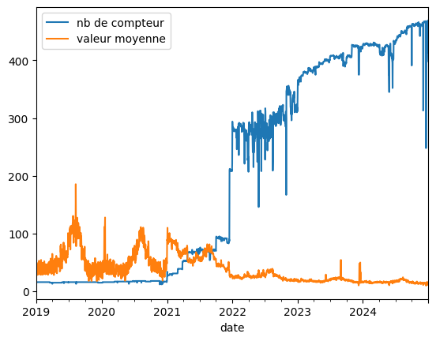
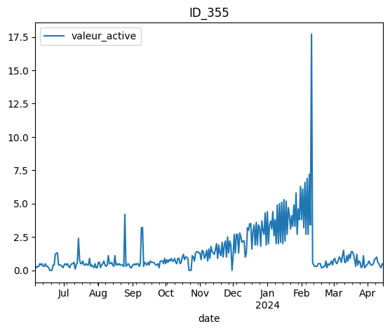
La période 2022-24 est la plus consistante
Exemple de fuite

Slide 8
Préparation des données
Nettoyage :
  Valeurs aberrantes, négatives et manquantes
  Sélection des compteurs exploitables (≥ 80 % de données)
Clusterisation pour exclure les gros débits
Resampling journalier pour séries continues

Slide 9
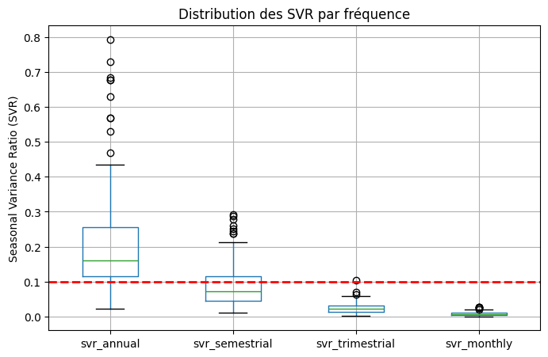
Étude des saisonnalités
Saisonnalité annuelle dominante confirmée (78% des compteurs)
  Utilisation du Seasonal Variance Ratio (SVR) calculé sur 12 bins
  Présence marginale de saisonnalités semestrielles

Slide 10
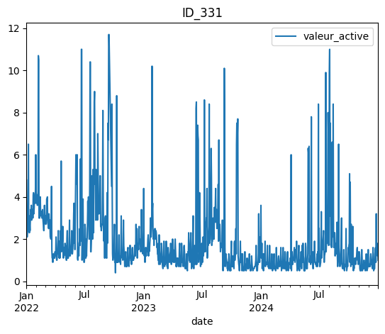
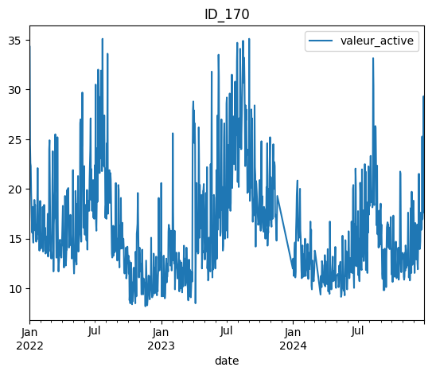
Saisonnalité annuelle et Semestrielle
Saisonnalité annnuelle

Slide 11
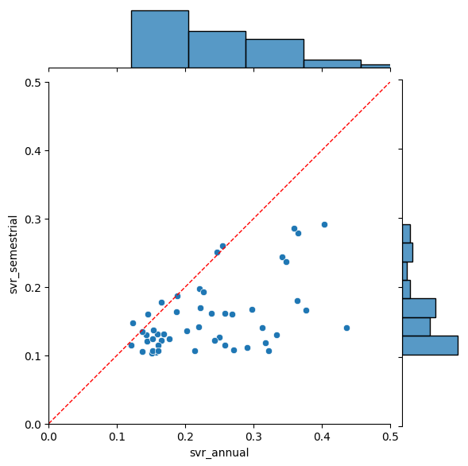
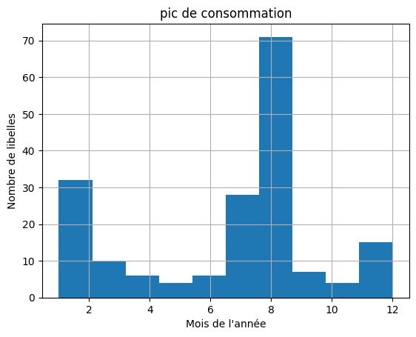
Pic de consommation annuel
Poids SVR annuel vs semestriel

Slide 12
Caractéristique des données
Les observations sont strictement positives.
Les séries sont indépendantes. Elles ne partagent pas la même saisonnalité annuelle ni la même tendance.
Elles exhibent une saisonnalité annuelle marquée.
Elles sont de longueur réduite (moins de 3 ans)
Elles ne sont pas stationnaires avec des tendances parfois non linéaires, incluant des variations abruptes.

Slide 13
Évaluation des modèles
Baseline : comparaison annuelle directe
Modèles fondés sur des fenêtre glissantes
  Pas suffisamment stable
  Pas suffisamment de saisons
Machine Learning
  Pas en mesure de capturer les saisonnalités
Deep Learning
  Pas suffisamment de données (un modèle par série)
FFT
  Pas en mesure de capturer les tendances

Slide 14
Déploiement des modèles
Pour une date de prédiction donnée, le modèle n’exploite que les informations disponibles antérieurement à cette date, afin de reproduire un cadre d’utilisation réaliste dans lequel l’utilisateur interroge l’outil à l’instant présent pour la détection d’un événement de fuite en cours.
La série associée à un compteur est partitionnée en deux segments temporels distincts
Période d’évaluation : fenêtre temporelle la plus récente de l’historique, de durée paramétrable, s’achevant à la date de prédiction et sur laquelle une prédiction va être produite par le modèle. Cette période constitue le support principal du calcul des indicateurs utilisés pour la détection
Période de référence : ensemble des données historiques antérieures à la période d’évaluation, servant de référence au modèle pour la caractérisation du comportement nominal du compteur.
Sur la période d’évaluation, un résiduel est calculé par la différence entre la consommation réelle et la consommation prédite par le modèle. Ce résiduel peut être positif ou négatif car il est une différence de consommation et non une consommation.
Ce résiduel va être Qualifié (hausse, stabilité, baisse) et Quantifié (faible, moyen, fort) à l’aide de deux metrics :
trend_score :
level score :

Slide 15
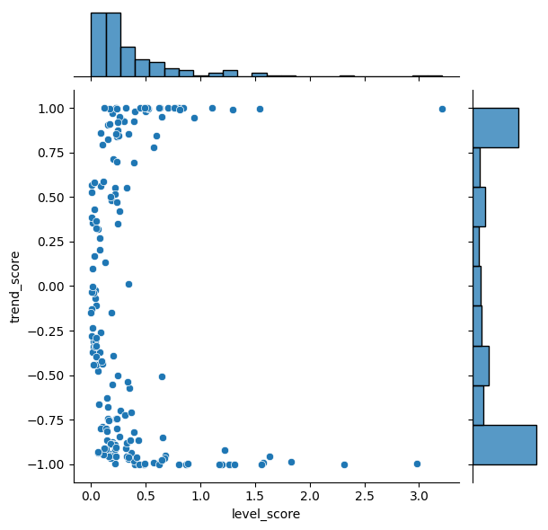
Baseline
Avec le modèle baseline, la prédiction est la valeur de la fenêtre d’évaluation de l’année précédente.
Résultats obtenus sur les metrics au dernier jour de chaque série (généralement le 31/12/24) et une période d’évaluation de 30 jours (soit 4 semaines afin de répondre au cadrage de projet)

Slide 16
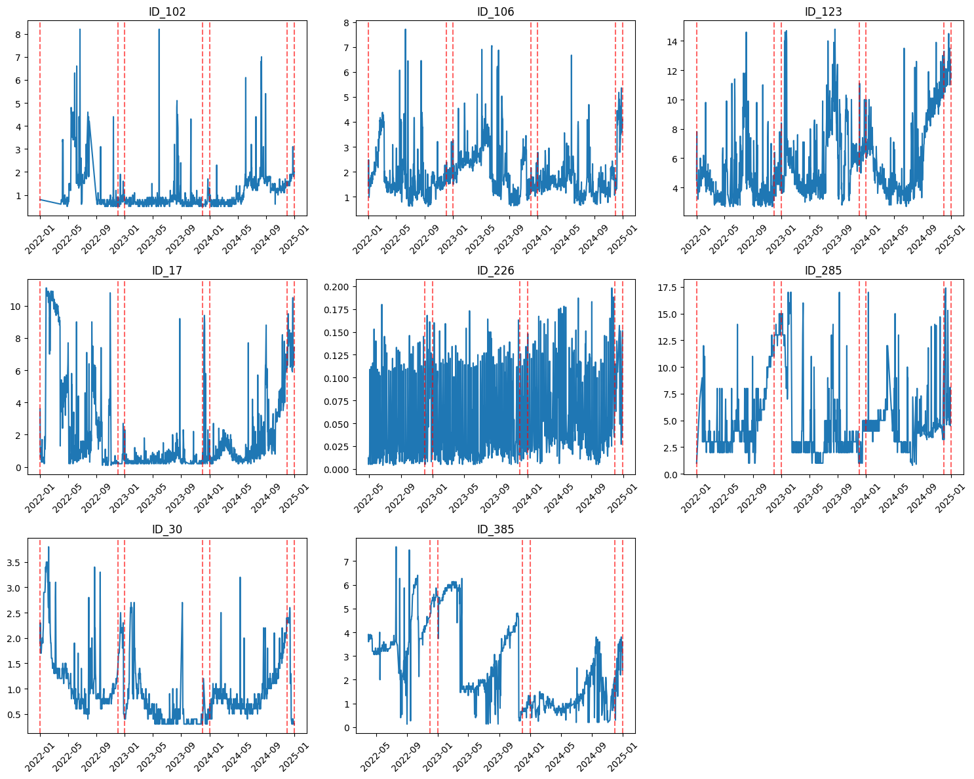
Trend_score>0.9, Level_score>0.8
Les compteurs sans tendances ou avec des tendances baissières présentent effectivement des profils de fuite : ID_106, ID_123, ID_285, ID_385
Les autres compteurs ayant des tendances haussières, la détection confond une fuite avec la tendance de consommation.

Slide 17
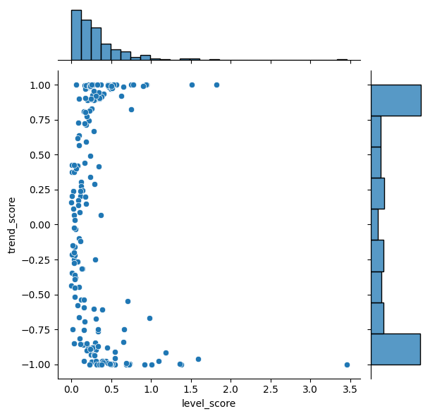
Baseline + Trend
La prédiction de la baseline est corrigée d’une tendance calculée en comparant les 180 jours précédents la période d’évaluation aux 180 jours équivalents de l’année précédente.
Résultats obtenus sur les metrics au dernier jour de chaque série (généralement le 31/12/24) et une période d’évaluation de 30 jours (soit 4 semaines afin de répondre au cadrage de projet)

Slide 18
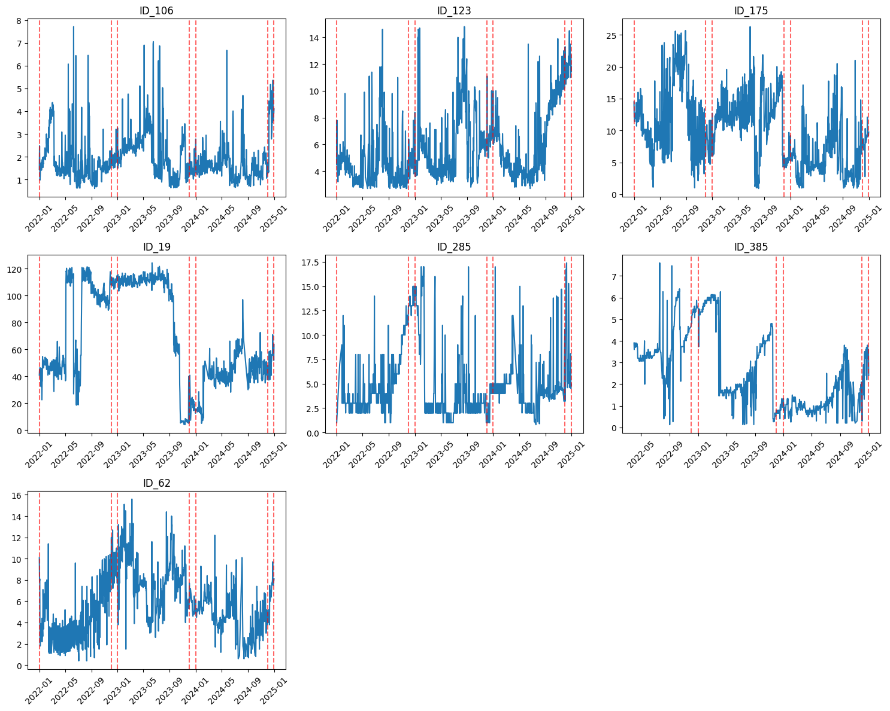
Trend_score>0.9, Level_score>0.7
Précision proche de 100 %

Slide 19
Conclusion et perspectives
Un modèle simple mais efficace sur ce profil de série.
Un feedback du client est nécessaire avant d’aller plus loin.
Possibilités d’amélioration :
  Intégrer A-2
  Ajuster la fenêtre d’évaluation
  Calcul de tendance par Machine Learning

